Slide 1
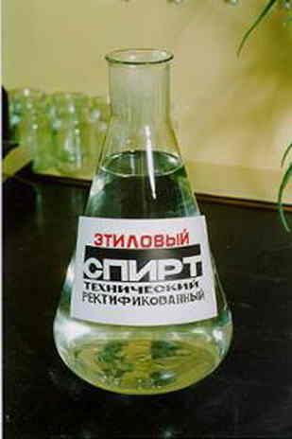
Этиловый спирт
Этиловый спирт

Slide 5
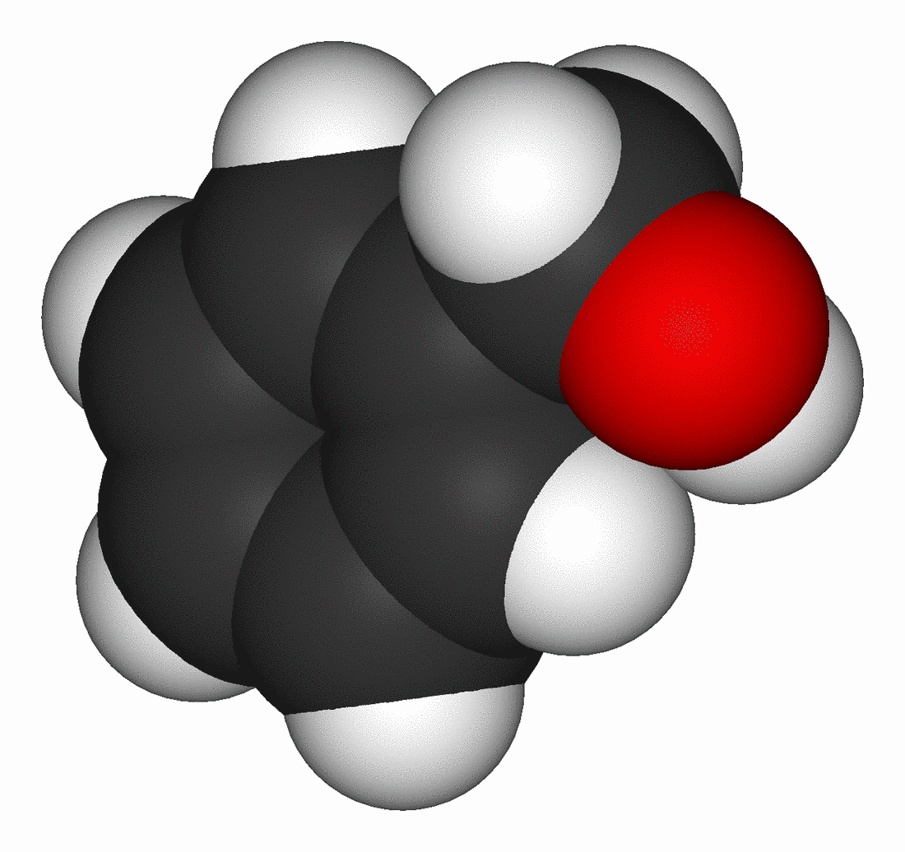
Большое количество продукции фармацевтической промышленности изготавливается на основе этилового спирта

Slide 6
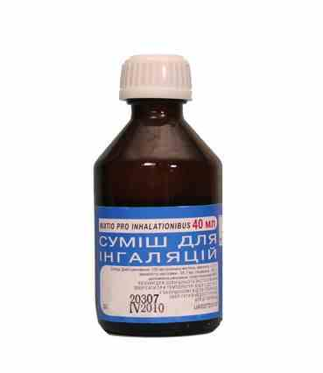
Смеси для ингаляций
В 100мл смеси содержится 95% спирта. Она применяется для вдыхания при заболеваниях дыхательных путей.

Slide 7
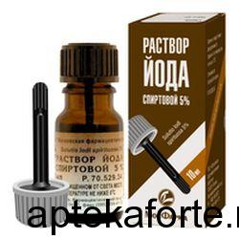
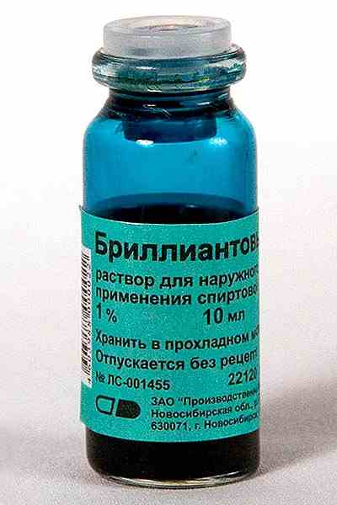
Хорошо всем известны
Растворы йода 5% и бриллиантового зеленого 1%. Они применяются в качестве антисептического средства

Slide 8
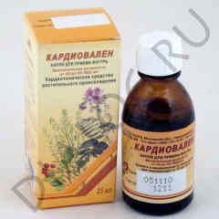
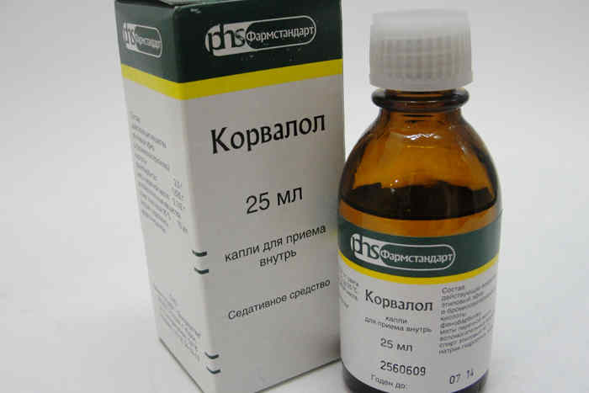
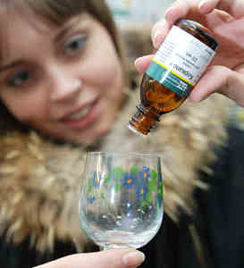
Кардиовален и корвалол
Содержат 96% спирта. Используются при заболеваниях сердечно сосудистой системы.

Slide 9
Итак, спирт убивает возбудителей многих болезней, является идеальным растворителем для некоторых лекарств. Этанол незаменим в медицине, т.к. обладает множеством полезных свойств. Частое потребление этанола может вызвать алкогольную зависимость. При злоупотреблении человек может нанести непоправимый вред своему организму, т.к. этанол оказывает негативное влияние на все системы органов.

